Slide 1


REACT
Alban Rahier
David Ivain
François-Xavier Pelage

Slide 2

I) Qu’est-ce que React ?
II) Les fondamentaux III) Pourquoi choisir React ?

Slide 3

I) Qu’est-ce que React ?
Jordan Walk, 2013
Gestion User Interface
SPA
Framework / bibliothèque
bibliothèques tierces
MIT

Slide 4
II) Les fondamentaux
class Example extends React.Component {
constructor(props) {
super(props);
this.state = {
count: 0
};
}
render() {
return (
<div>
<p>Vous avez cliqué {this.state.count} fois</p>
<button onClick={() => this.setState({ count: this.state.count + 1 })}>
Cliquez ici
</button>
</div>
);
}
}

Slide 5
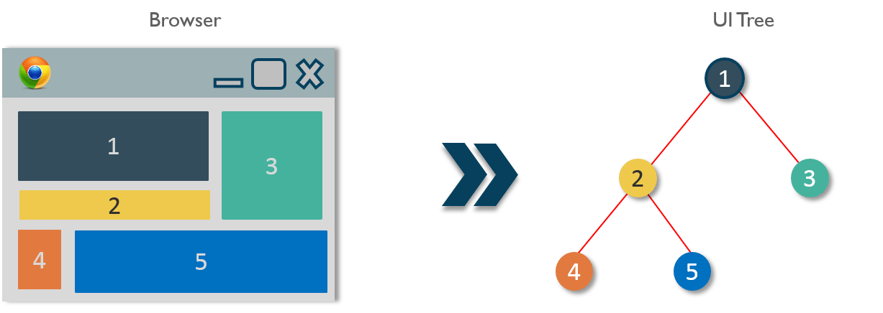
Composants et Props

Slide 6
function Welcome(props) { return <h1>Bienvenue, {props.name}</h1>; } function App() { return ( <div> <Welcome name="Alban" /> <Welcome name="David" /> </div> ); } ReactDOM.render( <App />, document.getElementById('root') );a
function Welcome(props) { return <h1>Hello, {props.name}</h1>; }
class Welcome extends React.Component { render() { return <h1>Bonjour, {this.props.name}</h1>; } }

Slide 7
JSX
const element = <img src={user.avatarUrl}></img>;
function getGreeting(user) { if (user) { return <h1>Bonjour, {formatName(user)} !</h1>; } return <h1>Bonjour, Belle Inconnue.</h1>; }

Slide 8
function formatName(user) { return user.firstName + ' ' + user.lastName; } const user = { firstName: 'Kylian', lastName: 'Mbappé' }; const element = ( <h1> Bonjour, {formatName(user)} ! </h1> ); ReactDOM.render( element, document.getElementById('root') );
const element = ( <div> <h1>Bien le bonjour !</h1> <h2>Salut !</h2> </div> );
const element = <div tabIndex="0"></div>;

Slide 9
DOM Virtuel
Utilisateur
React
évènement
modification

Slide 10
Hooks
class Example extends React.Component { constructor(props) { super(props); this.state = { count: 0 }; … }
function Example() { const [count, setCount] = useState(0); … }

Slide 11



III) Pourquoi choisir React?

Slide 12

Les avantages
Rapide
composants réutilisables
application maniable
JSX facile à prendre en main
composant
rendu universel

Slide 13

La communauté

Slide 14
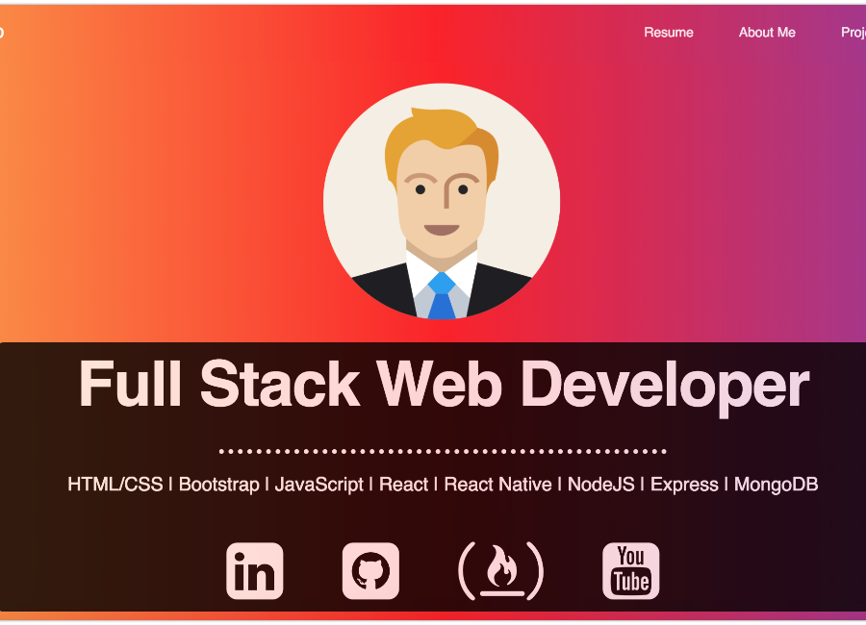
Créer une application
npx

Slide 15
Live Coding
By David Ivain

